Slide 1

『수학』 102~103쪽, 『수학 익힘』 70~71쪽
열기
다지기
1
다지기
2
키우기
이번 시간에 배울 내용 알아보기
꺾은선그래프를
알아볼까요
2차시

Slide 2

열기
다지기
1
다지기
2
키우기
글과 그림 속 상황을 살펴봅시다.

Slide 3

열기
다지기
1
다지기
2
키우기
그림을 보고 이야기해 보세요. 우리 반 학생 수는 몇 명인가요? 작년엔 어땠을까요? 10년 전엔 어땠을까요?
우리 반 학생 수는 18명입니다.
작년에는 한 반에 21명이 있었습니다.
10년 전에는 학생 수가 더 많았을 것 같습니다.
표를 보고 알 수 있는 것은 무엇인가요?
연도별 행복초등학교 4학년 한 학급의 학생 수를 알 수 있습니다.
우리 학교의 학생 수는 어떻게 변하였을까요?

Slide 4
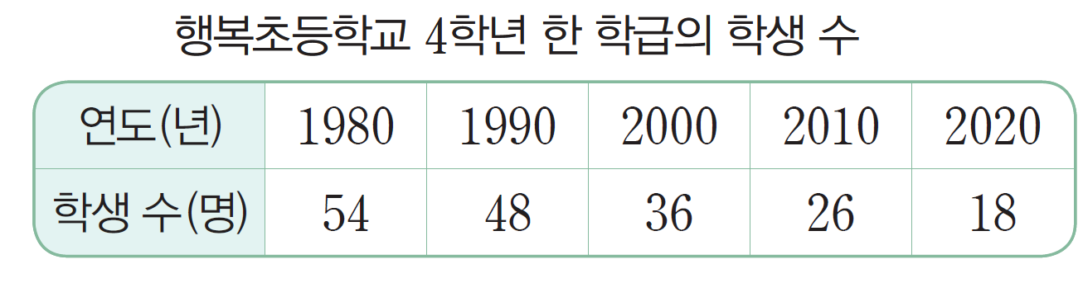
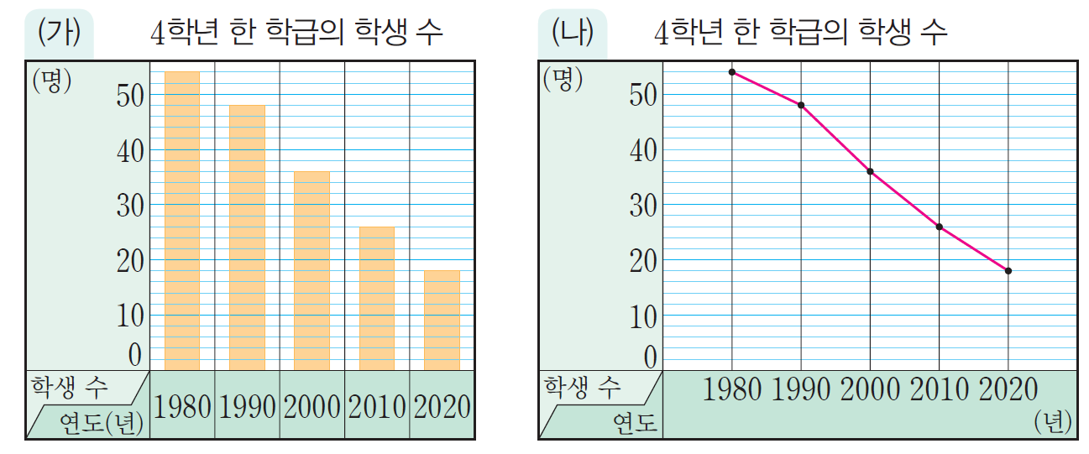
열기
다지기
1
다지기
2
키우기
[ ~ ]
행복초등학교의 연도별 4학년 학생 수를 조사하였습니다. 조사한 결과를 나타낸 두 그래프를 비교해 봅시다.
1
2

Slide 5
열기
다지기
1
다지기
2
키우기
1
두 그래프를 비교해 보고, 다른 점을 알아봅시다.

Slide 7
열기
다지기
1
다지기
2
키우기
두 그래프는 무엇을 조사한 그래프인가요?
행복초등학교 4학년 한 학급의 학생 수가 10년마다 어떻게 변했는지 조사하여 나타낸 그래프입니다.
지난 학기에 배운 막대그래프에 대해서 이야기해 보세요.
막대그래프로 자료의 크기를 한눈에 쉽게 비교할 수 있습니다.
그런데 막대그래프에 나타나 있지 않은 값은 찾을 수 없습니다.

Slide 8
열기
다지기
1
다지기
2
키우기
행복초등학교의 4학년 한 학급의 학생 수를 조사한 표를 보고 알 수 있는 것은 무엇인가요?
10년마다 자료를 조사했습니다.
1980년부터 2020년까지 자료를 조사했습니다.
한 학급의 학생 수가 계속해서 줄어들고 있습니다.
1980년에 학생 수가 가장 많습니다.
학생 수가 가장 많이 줄어든 해는 1990년에서 2000년 사이입니다.
2020년의 학생 수가 가장 적습니다.

Slide 9
열기
다지기
1
다지기
2
키우기
두 그래프의 같은 점은 무엇인가요?
행복초등학교의 4학년 한 학급의 학생 수를 조사한 그래프입니다.
똑같은 자료(표)를 그래프로 나타냈습니다.
가로와 세로가 나타내는 것이 같습니다.
세로 눈금 한 칸의 크기가 똑같습니다.

Slide 10
열기
다지기
1
다지기
2
키우기
두 그래프의 다른 점은 무엇인가요?
(가) 그래프는 막대로, (나) 그래프는 점들을 선분으로 이어서 나타냈습니다.

Slide 11
열기
다지기
1
다지기
2
키우기
(가) 와 (나) 그래프 중 행복초등학교 4학년 한 학급의 학생 수의 변화를 알아보기 좋은 그래프는 어느 것인가요?
(나) 그래프입니다. 4학년 한 학급의 학생 수는 시간의 흐름에 따라 변하기 때문에 점을 선분으로 이어 그린 그래프가 좋을 것 같습니다.

Slide 12
열기
다지기
1
다지기
2
키우기
2015년 행복초등학교 4학년 한 학급의 학생 수를 알 수 있는 그래프는 어느 것인가요? 그 까닭은 무엇인가요?
(나) 그래프입니다. 2010년과 2020년의 값들을 선분으로 이었기 때문에 사이의 값도 알아볼 수 있습니다.

Slide 13
열기
다지기
1
다지기
2
키우기
(나) 그래프보다 (가) 그래프에서 알기 어려운 점은 무엇인가요?
조사한 시기의 값은 알 수 있지만 조사하지 않은 시기의 값은 알기 어렵습니다.
(가) 그래프에서는 알 수 없고 (나) 그래프에서 알 수 있는 것은 무엇인가요?
(나) 그래프는 선과 만나는 세로 눈금을 읽어서 조사하지 않은 시기의 값도 예상해 볼 수 있습니다.

Slide 14
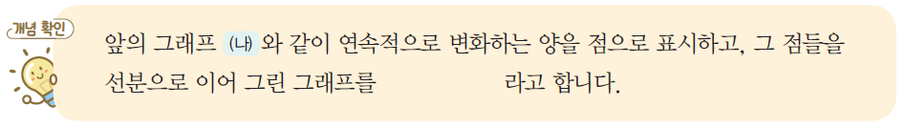

열기
다지기
1
다지기
2
키우기
꺾은선그래프 알아보기

Slide 15
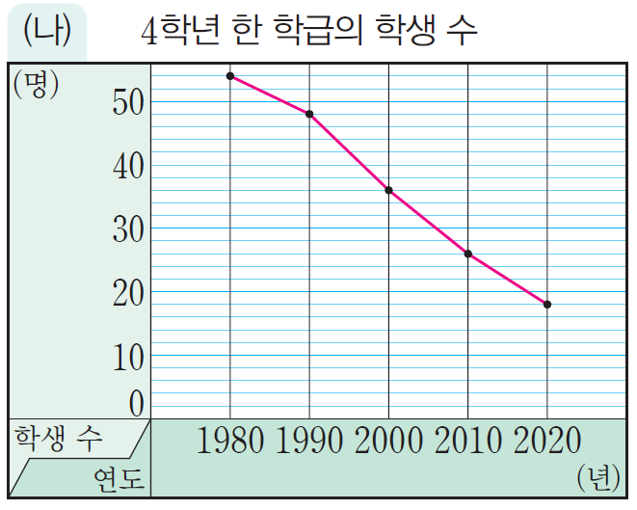
열기
다지기
1
다지기
2
키우기
2
(나) 꺾은선그래프에 대해 알아봅시다.
(나) 꺾은선그래프에서 가로와 세로는 각각 무엇을 나타내나요?
가로는 연도를 나타내고, 세로는 학생 수를 나타냅니다.

Slide 17
열기
다지기
1
다지기
2
키우기
(나) 꺾은선그래프에서 세로 눈금 한 칸은 몇 명을 나타내나요?
2명을 나타냅니다.
5칸이 10명이므로 한 칸은 2명입니다.
(나) 그래프를 보고, 행복초등학교 4학년 한 학급의 학생 수의 변화에 대해 이야기해 보세요.
학생 수가 점점 줄어들고 있습니다.
줄어드는 수가 조금씩 작아지고 있습니다

Slide 18
열기
다지기
1
다지기
2
키우기
실생활에서 꺾은선그래프를 본 경험이 있는지 이야기해 보세요.
우리나라의 초등학생 수가 점점 줄어든다는 뉴스에서 꺾은선그래프를 보았습니다.
뉴스에서 비닐 쓰레기가 많아진다는 것을 나타낸 꺾은선그래프를 보았습니다.

Slide 19

열기
다지기
1
다지기
2
키우기
꺾은선그래프로 나타내기에 알맞은 자료 이야기하기
꺾은선그래프로 나타내면 좋은 자료는 무엇이 있나요?
시간의 흐름에 따라 달라지는 자료의 모양을 한눈에 알 수 있도록 하는 자료면 좋을 것 같습니다.
온도나 날씨 변화를 나타내면 좋겠습니다.
식물이 시간이 지나면서 얼마나 크는지 나타내면 좋을 것 같습니다.

Slide 20
다음 시간에 배울 내용 알아보기
꺾은선그래프에서
무엇을 알 수 있을까요
3차시

